Slide 1

Reprodüktif Endokrinoloji
Doç. Dr. Uğur ŞEN

Slide 2
TANIMLAR:
Hormon: Yunanca = uyarma, canlandırma,
harekete geçirme .
Tanım: Bir hücre ya da dokuda sentezlenen ve buralardan kan, lenf ve sinir yoluyla vücudun her yerine taşınarak, belirli doku ve organlara etkiyen özel kimyasal maddelerdir . Lokal ve Genel Hormonlar
Endokrin Bezler Endokrin Sistem Endokrinoloji
Hedef Hücre-Organ

Slide 3
Hormon salgılayan spesifik bezlere endokrin bezler adı verilir.
Hormonların çalışması ve onların ilişkilerini inceleyen bilim dalı endokrinoloji olarak adlandırılır.
Endokrin sistem, hormon salgılayan hücreler, bunları destekleyen dokular, hedef hücreler ve hormonlardan oluşur.
Hormonlar spesifik zamanlarda salgılanarak çeşitli mekanizmalarla hücre metabolizmasını düzenlemeye yardım eder. Örneğin östrojen ve testosteron hormonları 12 civarında büyük artış gösterir ve bu hormonal artış pubertas da görülen tüm değişiklikler için gerekli uyarılar sağlar.
Hormonların salgılanışı koşullara göre gün içerisinde değişiklik gösterebilir. Buna örnek olarak insülin ve glukagonun kan glikoz düzeyi değişikliklerine ve vücudun enerji gereksinimine bağlı olarak salgılanması verilebilir.

Slide 4
Hormonların etkiledikleri spesifik doku ve hücrelere hedef doku (hücre) adı verilir. Hedef doku birden fazla olabilir. İnsanda bulunan 75 trilyon hücrenin tümü bilinen yaklaşık 50 kadar hormonun biri veya birçoğu için hedeftir.
Hedef dokularda hormonların etkileri şu şekilde gruplandırılır:
♦ Metabolik yolun hızı üzerinde düzenleyici etki (örneğin insülinin glikolizi hızlandırıcı etkisi).
♦ Diğer hormonların sentezi ve salgılanması üzerine uyarıcı veya inhibe edici etki ( örneğin hipotalamus hormonları tarafından ön hipofiz hormonlarının sentez ve salgılanmasının düzenlenmesi).
♦ Hormon olmayan bileşiklerin sentez ve salgılanmalarının değiştirilmesi (örneğin östrojenlerin tiroid hormon bağlayıcı globülin sentezini uyarmaları).

Slide 5
HORMONLARIN TAŞINMASI
Proteinlere Bağlı ya da Serbest olarak.
Protein hormonlar: Kanda plazma proteinlerine bağlanmaksızın serbest halde bulunur ve bu şekliyle hedef hücreye taşınırlar ve dolayısıyla da yarı ömürleri kısadır.
Steroid Hormonlar: Büyük oranda plazma proteinlerine bağlanarak, pek az kısmı ise serbest halde hedef hücrelere giderler.
Plazma proteinlere bağlanma hedef hücreye
geçişi kısıtlar ancak etki süresini de uzatır.

Slide 6
ETKİ BİÇİMİ
Hormonların etkilerini gösterdikleri hedef hücrelerine ulaşım şekilleri farklıdır. Hormon/hedef hücre etkileşiminde buna göre farklı tanımlar ortaya çıkmıştır.
Endokrin Etki: Endokrin hücrede sentezlenen ve uzaktaki hedef dokuya kan yoluyla ulaşan hormonların etkisi bu şekilde adlandırılır (örneğin; ön hipofizde sentezlenen adrenokortikotropik hormonun adrenal korteksi etkilemesi gibi).
Parakrin Etki: Endokrin hücrede sentezlenen hormonun, hücreler arasına salınarak hormon salgılayan hücre etrafında çok küçük bölgedeki komşu hücre reseptörüne bağlanması parakrin etkiyi oluşturur (örneğin; pankreastan salgılanan somatostatin, aynı dokuda komşu alfa ve beta adacık hücrelerini etkiler).

Slide 7
Otokrin Etki: Endokrin hücreden salgılanan hormonun, salgılandığı hücreyi etkilemesidir. (örneğin, somatostatinin kendi oluştuğu hücreyi etkilemesi gibi). Otokrin etkili hormonun varlığı ve aktivitesi birkaç saniye sonra sonlanır. Buna karşılık parakrin ve endokrin etkili hormonların yarılanma süreleri daha uzundur (otokrin < parakrin < endokrin).
Nörokrin Etki: Sinir hücresinde sentezlenen hormonun hücre arası boluktan komşu hücreye bağlanarak onun fonksiyonunu etkilemesidir (örneğin: kalpte sinir ucunda sentezlenen nöradrenalinin kalp kası hücreleri üzerine etkisi gibi). Parakrin etkiden farkı, sentezin sinir hücresinde gerçekleşmesidir.

Slide 8
Nöroendokrin Etki: Etkin madde, sinir ucundan sentezlenerek kan dolaşımına salınır. Uzak yerdeki hücre reseptörüne bağlanır. Kalpte sinir ucunda sentezlenen nöradrenalinin etkisi buna örnektir. Endokrin etkiden farkı, sentezin sinir hücresinde gerçekleşmesidir.
Nörotransmisyon: Nöronda sentezlenerek sinir ucundan salınan maddenin (nörotransmitter) sinaps (nöronların (sinir hücrelerinin) diğer nöronlara ya da kas veya salgı bezleri gibi nöron olmayan hücrelere mesaj iletmesine olanak tanıyan özelleşmiş bağlantı noktaları) aralığını geçerek diğer nöronun spesifik reseptörüne bağlanması nörotransmisyonu sağlar. Örneğin sempatik ganglionda preganglionik sinir ucundan serbestleşen asetilkolin, postganglionik sinirdeki reseptöre bağlanarak nöradrenalin salınmasını uyarır.

Slide 9
Hormonların Birbirlerine Etkileri
1. Permisif Etki (İzin verici Etki): Bir hormonun etkisini gösterebilmesi için, diğer bir hormonun ortamda bulunması gerekir.
Örn: FSH salgılanması için, GnRH’a ihtiyaç vardır.
2. Sinerjik Etki: Bazı hormonlar, diğer bir hormonla aynı hedefe yönelik etki yaparlar.
Örn: Süt oluşumu için Östrojen ve Progesteronun birlikte etkisi gereklidir.
3. Antagonist Etki: Bazen bir hormon diğerini
üzerine engelleyici-kısıtlayıcı etki yapabilir.
Örn:, Yükselen İnhibin hormonun, FSH’yı
engellemesi.

Slide 10
SENTEZLENDİĞİ DOKU | HORMON | FONKSİYONU
HİPOTALAMUS | GnRH | FSH, LH salınımını uyarır.
 | PRH | Prolaktin salınımını uyarır.
 | PIF | Prolaktin salınımını inhibe eder.
 | Oksitosin | gametlerin transportu, sütün indirilmesi,
HİPOFİZ (ÖN LOB) | FSH | Foliküler gelişim, Östrojen üretiminin stimülasyonu, Spermatogenezisi için androjen bağlayıcı protein (ABP) üretimi.
 | LH | Ovulasyon, C.L. oluşumu, progesteron,östrojen ve androjen üretiminin uyarılması.
 | Prolaktin | Laktasyonun devamı, C.L. fonksiyonunun uyarılması

Slide 11
SENTEZLENDİĞİ DOKU | HORMON | FONKSİYONU
GONADLAR | Östrojen | Dişi seksüel davranışları, sekonder dişilik karakterleri, uterus kontraksiyonları, gonadotropin salınımının kontrolü
 | Progesteron | İmplantasyon için ortamın hazırlanması, gebeliğin devamı, gonadotropin salınımının kontrolü
 | Androjen | Sekonder erkeklik karakterlerinin ve organlarının gelişimi, spermatogenezisin
 | İnhibin | FSH salınımını engeller.
 | Relaksin | Serviksin gevşemesi.

Slide 12
SENTEZLENDİĞİ DOKU | HORMON | FONKSİYONU
PLASENTA | HCG | LH benzeri aktivite gösterir.
 | PMSG | FSH benzeri aktivite gösterir. Kısraklarda sekonder C.L.’ların oluşumunu sağlar.
UTERUS | PGF2α | Lüteolysis, siklusun yeniden başlaması. Uterus kontraksiyonları.

Slide 13
Reprodüktif Hormonlar
(Kimyasal Yapılarına Göre):
Molekül
Ağırlıkları
Protein (Peptid) Hormonlar:
GnRH, FSH,
LH,hCG,ACTH,LTH,İnhibin
Oxitosin,Relaxine
:
300-70.000
Steroid Hormonlar: Östrojen, Progesteron, Androjen, Kortizol
:
300-400
Yağ Asitleri:
Prostaglandinler
:
400

Slide 14
Hormon çeşitleri:
Protein Hormonlar: Salgılandıkları Dokularda Depo Edilebilir.
Protein Hormonlar ve Yağ Asitleri,
Büyük Moleküllüdürler
Hücre Zarını Geçemezler
H. Zarındaki Reseptöre Bağlanır ve
Adenil Siklazı Aktive Ederler,
ATP: cAMP ve Profosfata Dönüşür
Protein Sentezi için Gereken Enerji Elde Edilir,
cAMP: Mitokondriyumlardan uyarıcı bir Protein
Ürettirir

Slide 15
Steroid Hormonlar: Salgılandıkları Dokularda Depo
Edilmezler
Küçük Moleküllüdürler
Hücre Zarını Geçebilirler
Stoplazma içerisindeki Reseptör Bölgeye
Bağlanırlar
Nucleusa Geçerler
Buradan mRNA sentezi başlatırlar
mRNA, Endoplazmik Retikulumu Etkiler ve
Buradan Özel bir Protein Üretilir

Slide 16
Üretim Yerleri
Epifiz
Hipotalamus
Hipofiz (Ön - Arka Lob)
Gonadlar
Uretus-Plasenta
SONNN

Slide 17
Epifiz (Pineal Bez): Melatonin:
Karanlık Hormonu.
Gün uzunluğundaki değişimlere bağlı olarak, Mevsimsel Östrus gösteren hayvan türlerinde (Küçük Ruminant, At, Kedi, gibi..) kızgınlık döngüsünü başlatıp baskılama....

Slide 18
Hipotalamus: GnRH, PRH,PIF
Beyin Tabanında.
Hipofiz ön lobu ile Özel Bir Damar Bağlantısı,
Hipofiz arka lobu ile ise, Neural Bağlantısı.
Hipotalamo-Hipofizer Portal Sistem: Hipotalamus ile Hipofiz ön lobu arasında iki yönlü bir kan akışı vardır.
Gonadotropinlerin Salınımını Kontrol Eder.

Slide 19
Hipofiz: Hipotalamusun Hemen Altında, SellaTursika Üzerinde Yer Alır
H.Ö.L:
1. FSH: 32.000 dalton molekül ağırlığında, Glikoprotein Yapıdadır. 5 günde bir pik yaparak siklusu düzenler.
Dişilerde: Follikülogenesis ve Östrojen Üretimi Erkeklerde: Spermatogenesis ve testostereon üretimi

Slide 20
2.LH: 30.000 dalton molekül ağırlığında, Glikoprotein Yapıdadır.
Dişilerde: Ovaryumdaki Teka Hücrelerinden Androjen, Lüteal Hücrelerden Progesteron salgısı başlatır.
Ovulasyondan sorumlu, Gebeliğin devamı.....
Erkeklerde: Leydig Hücrelerinden Androjen,
salgılatır.

Slide 21
3. Prolaktin (LTH):
Poliopeptid - 22.500 dalton molekül,
Memelilerde, Laktasyonun başlatılması ve devamı,
Kanatlılarda, Kuluçkaya Yatma Fonksiyonları.......

Slide 22
H.A.L: Oxitosin, Vasopressin
1. Oxitosin:
Hipotalamus’ta, NÖRONLAR tarafından sentezlenir , AKSAONLAR yoluyla H.A.L.’a gelerek depo edilir. Ayrıca, Corpus Luteum’dan da az miktarda Üretilir.
Nöral uyarılar sonucunda kana salınır.
Genital sistem ve meme düz Kaslarının
Stimülasyonu
Gametlerin Transportu
Doğum, Sütün İndirilmesi
Östrojen Varlığında, Endometriumdan PGF2α salgısı

Slide 23
2. Vasopressin:
Hipotalamusta üretilir, H.A.L.’da Depo edilir. Anti Diüretik Hormondur.
Damar Düz Kaslarında Kontraksiyon ile
Postpartum Kamana Kontrolünde Etkindir

Slide 24
Gonadal Hormonlar: Androjenler,
Progestagenler, Östrojenler, İnhibin, Relaxin
1. Androjenler (Testesteron): Testis – Leydig, Ovaryum-Granüloza , (Adrenal Korteks-eser miktarda)
Spermatogenesis
Sekonder Sex Karakterleri (kıllanma, sakal, bıyık)
Aksesör Sex Bez (seminal vesicles, prostate, ve bulbourethral) Fonksiyonu
Östrojen Ön Maddesi

Slide 25
2. Progestagenler(Progesteron): Lüteal Doku (C.L.)- Plasenta
Gebeliğin Devamı:
LH Üzerine Negatif Feed Back Miyometrium Hareketi İnhibisyonu Endometrium Sekresyonu Artış Östrus Davranışları İnhibisyonu
Östrojenle Birlikte: Uterus ve Meme bezlerinin büyümesi

Slide 26
3. Östrojenler: Graff Folikülü- Teka İnterna Hücreleri, Plasenta
Sertoli (Androjen Ön Maddelerinden)
İnek- Östradiol 17β (En Aktif Form)
Östrus Davranışları
Preovülatör Piki ile LH Pikine Sebep Olur
Ovulasyona Yardımcı
Servikste Gevşeme, Salgı (Çara)
Vulvada Hipermi, Ödem
Uterus ve Vajinada Lökosit İnfiltrasyonu (akyuvar sızması)
Uterusta Tonus (kasılma) Artışı
Gametlerin Transportuna Yardımcı

Slide 27
4. Relaksin: Granüloza- Polipeptid
Pelvisin Gevşemesi ve genişlemesi
5. İnhibin: Granüloza- Sertoli: Anti FSH
Kızgınlık döngüsünün kontrolü

Slide 28
Plasental Hormonlar: Steroidler,Relaxine, HCG ve PMSG
Östrojen: Doğumdan önceki son bir kaç haftada artarak, Oxitosin Reseptöplerini artırır.
PGF2α yı stimule eder-Miyometrium Kontraksiyonları.
Progesteron: Gebelik Süresince Salgılanır- Sonlarda Az.
Anti GnRH, Siklus Blokajı
Relaxine: Gebeliğin Son Dönemlerinde

Slide 29
HCG: Human Chorionic Gonadotropin
İnsan Plasentasının Trofoblast Hücreleri İmplantasyon-Doğum Süresince
LH’ya Benzer.
Eksojen verildiğinde,
Ovulasyona Neden Olur
Granüloza Hücrelerini Lüteinize Eder C.L.un Fonksiyonun Destek Olur
Leydig Hücrelerini Uyararak- Testesteron Salgılatır

Slide 30
PMSG:Pregnant Mare Serum Gonadotrophin
Gebeliğin 40-150. günlerinde
Uterusun Fötal Trofoblast Hücrelerinden.
Kısrakta FSH ve LH karakteri ile:
Sekonder Foliküller ve C.L. ların oluşumu ve devamı
Diğer Hayvanlarda daha çok FSH karakterli

Slide 31
Adrenal Korteks:
Steroidler (Östrojen, Progesteron, Androjen)
Glükokortikoidler
(Östr- Prog. dengesi, PGF2α, Doğum)
Endometrium:
PGF2α: Lüteolysis, Ovulasyon, Doğum

Slide 32

Reprodüksiyonun Hormonel Mekanizması (DİŞİLERDE)

Slide 33
Östrus Siklusu: 18-24 (21 gün)
ÖSTRUS
12-18 saat
PROÖSTRUS
2-3 gün
METÖSTRUS
3-4 gün
DİÖSTRUS
15-16 Gün

Slide 34
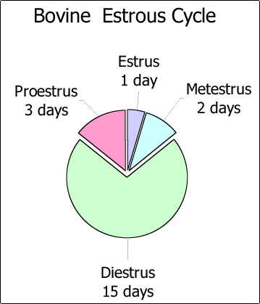
KIZGINLIK DÖNGÜSÜ PERİYODLARI
    Östrus
    Metöstrus
    Diöstrus
    Proöstrus
Bu periyodlar, doğum sonrası (post partum) erken dönemde anöstrus (döngünün olmaması) periyodu hariç döngüsel olarak ve birbiri ardına gerçekleşmektedir.

Slide 35
Farklı Türlerde Kızgınlık Döngüsünün Özellikleri
 | İnek | Koyun | Keçi | At
Kızgınlık döngüsü (gün) | 21 | 17 | 21 | 12
Metöstrus | 3-4 | 2-3 | 2-3 | 2-3
Diöstrus | 10-14 | 10-12 | 13-15 | 10-12
Proöstrus | 3-4 | 2-3 | 2-3 | 2-3
Östrus (Kızgınlık) | 12-18 s | 24-36 s | 30-40 s | 4-8 gün
Ovulasyon | Kızgınlıktan 10-12 saat sonra | Kızgınlığın sonları | Kızgınlıktan birkaç saat sonra | Kızgınlığın bitiminden 1-2 gün önce

Slide 36
Kızgınlık gösterme tipler
Mono Östrik
  Yabani hayvanlar
Poli-östrik
  Sığır
Mevsime bağlı poli-östrik
  Koyun
  Keçi
  Manda

Slide 37
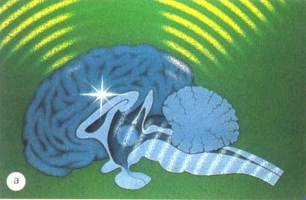
Dış ve İç Uyarımlardan Merkezi Sinir Sisteminin Etkilenmesi
Dış Etkiler Dış Etkiler
İç Etkiler

Slide 38
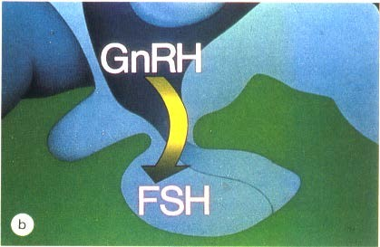
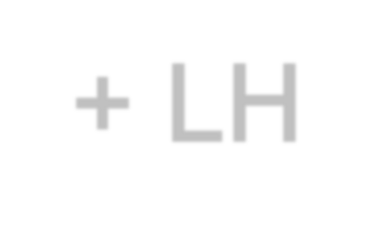
Hipotalamus Kontrolünde FSH ve LH Salınımı
+ LH

Slide 39
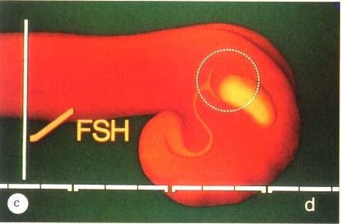
FSH Etkisiyle Follikül Gelişiminin Uyarılması ve Follikül İçi Östrojen Sentezinin Başlaması

Slide 40
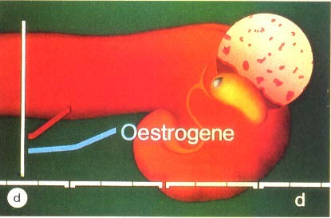
Yükselen Östrojen Seviyelerine Bağlı Olarak Dış/İç Semptomlar ve Endometriumda Proliferasyon

Slide 41
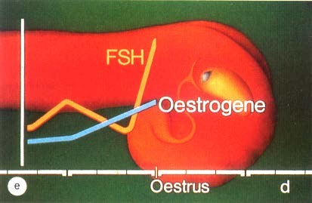
Östrojen Salgısının Artması ve İkincil FSH Yükselişi ile Birlikte Hipofiz Ön Lobunun Uyarılması

Slide 42
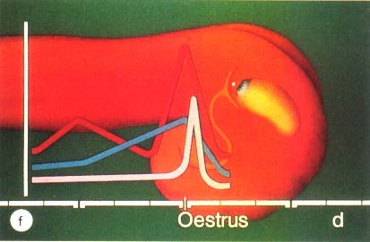
GnRH Stimulasyonuna Bağlı Kısa Süreli –Yüksek LH Salınımı / Graaf Follikülünün Olgunlaşması ve Ovulasyonu

Slide 43
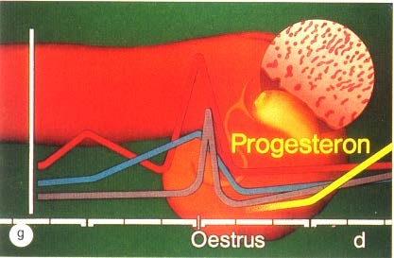
Gelişen CL’dan Progesteron Sekresyonunun Başlaması ve Endometriumda Sekresyon Dönemi

Slide 44
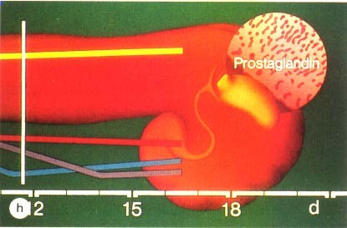
Gebelik Gerçekleşmediğinde Siklusun 16/17. Günlerinde Endometriumda PGF2α Sentezi

Slide 45
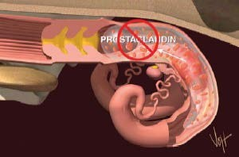

Slide 46
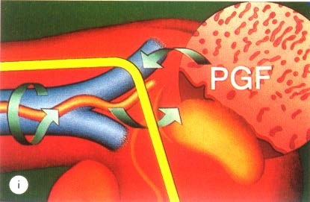
Ters Akış ile Uterus Venasından PGF2α ‘nın Ovaryum Arterine Geçişi

Slide 47
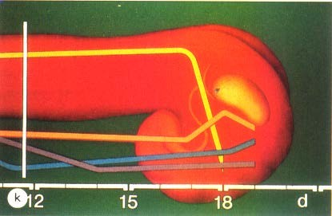
PGF2α Etkisiyle CL’un Regresyonu Sonucu Kan Progesteron Seviyesinin Düşmesi

Slide 48
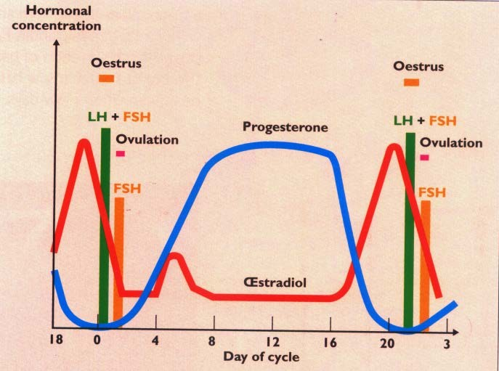
İnek Östrus Siklusu Sırasında Kan Hormon Parametrelerindeki Değişimler
SON

Slide 49
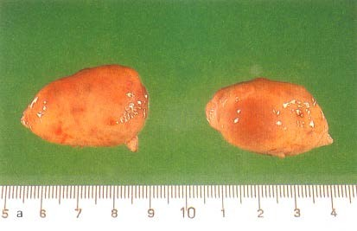
Ovaryumda Graaf Follikülü

Slide 50
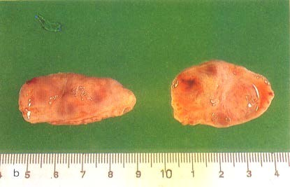
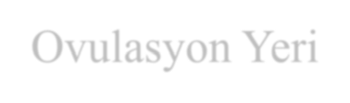
Ovulasyondan 2 gün Sonra Ovaryumun Görünümü
Ovulasyon Yeri

Slide 51
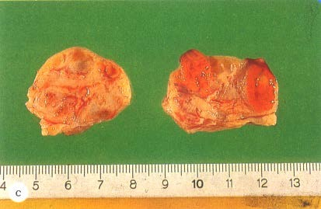
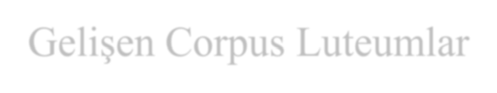
Ovulasyondan 3 Gün Sonra Corpus Luteum Gelişimi
Gelişen Corpus Luteumlar

Slide 52
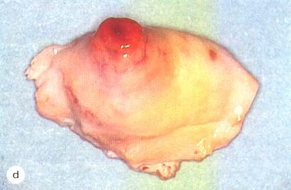
Siklusun 6. Gününde Gelişmekte Olan Corpus Luteum

Slide 53
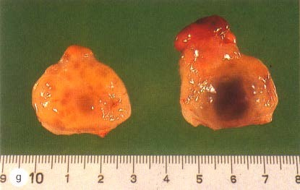
Östrustan 7 Gün Sonra Gelişmiş Bir Follikül ve Siklik Corpus Luteum

Slide 54
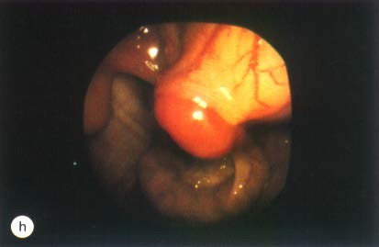
Siklusun 8-12 Günleri Arası Aktif Corpus Luteum

Slide 55
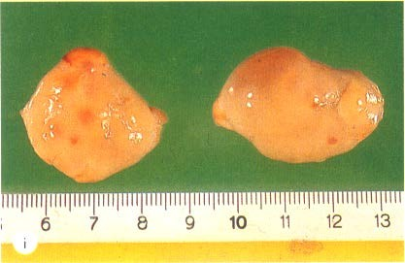


Siklusun 20. Gününde Gelişen Graaf Follikül ve Regrese Corpus Luteum
Regrese Corpus Luteum
Gelişen Graaf Follikül

Slide 56
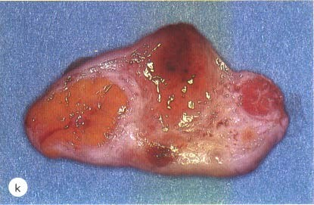








Doğumdan 4 Ay Sonra Suböstruslu Bir İneğin Ovaryumunda 5 Farklı Siklus Periyoduna Ait Corpus Luteumlar
Yeni Gelişen Corpus Luteum
İleri Derecede Regrese Corpus Luteum
Regrese Corpus Luteum
Corpus Albicans

Slide 57
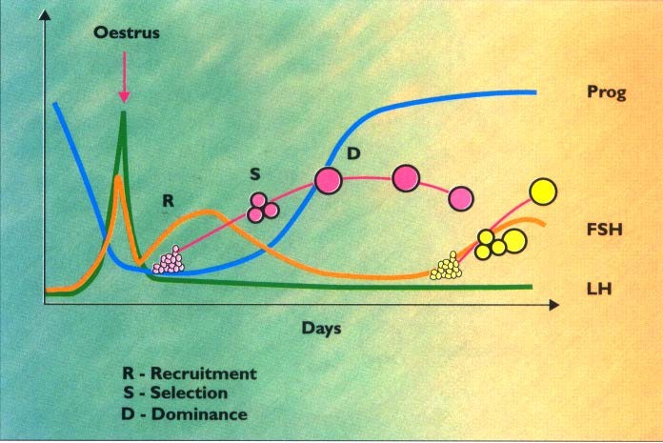
Folliküler Gelişim

Slide 58
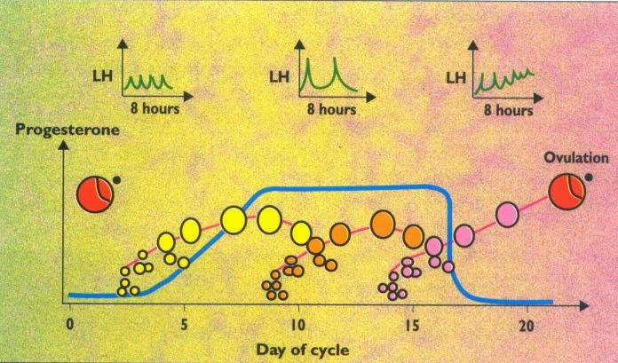
İneklerin Östrus Siklusu Sırasında Dominant Folliküllerin Dönüşümü

Slide 59
Progesteron LH Etkileşimi
10
10
Progesteron (ng/mL)
LH (ng/mL)
8
8
6
6
4
4
2
2
0
0
1
3 5 7 9
316
11 13 15 17 19
²¹Siklus günleri
228
310 309 145 55
Salınım Aralığı (dakika)

Slide 60




Tabii ve Sun’i Tohumlamanın Optimal
Zamanlanması İçin Östrus semptomlarının Seyri
Östrus başlangıcı
Östrus bitimi
0
4
8
12
16
20
24
28
32
36
40
44
saat
6
10
18
Uygun değil
Uygun tohumlama zamanı
Şans olabilir
proöstrus
östrus
ovulasyon
kanama
✓Vulva
✓Gerginlik, bağırma
✓Diğer ineklerin atlamasına müsaade
dudaklarında
şişme
✓Vagina girişi
✓Vulva dudakları ödemli, hiperemik
ıslak
✓İpliksel ve renksiz müköz akıntı (Çara)
Tabii tohumlama için en uygunzaman
Uygun değil

Slide 61
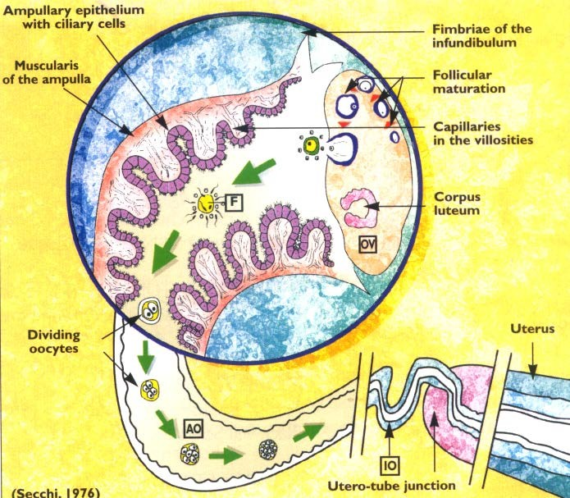
Ovulasyon, Fertilizasyon, Embriyonal Gelişimler ve Bölgeleri

Slide 62
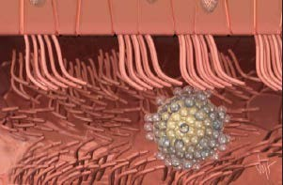

Slide 63
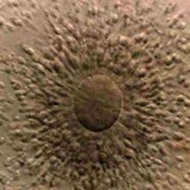

Slide 64
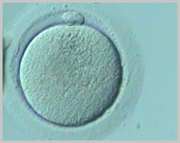

Slide 65
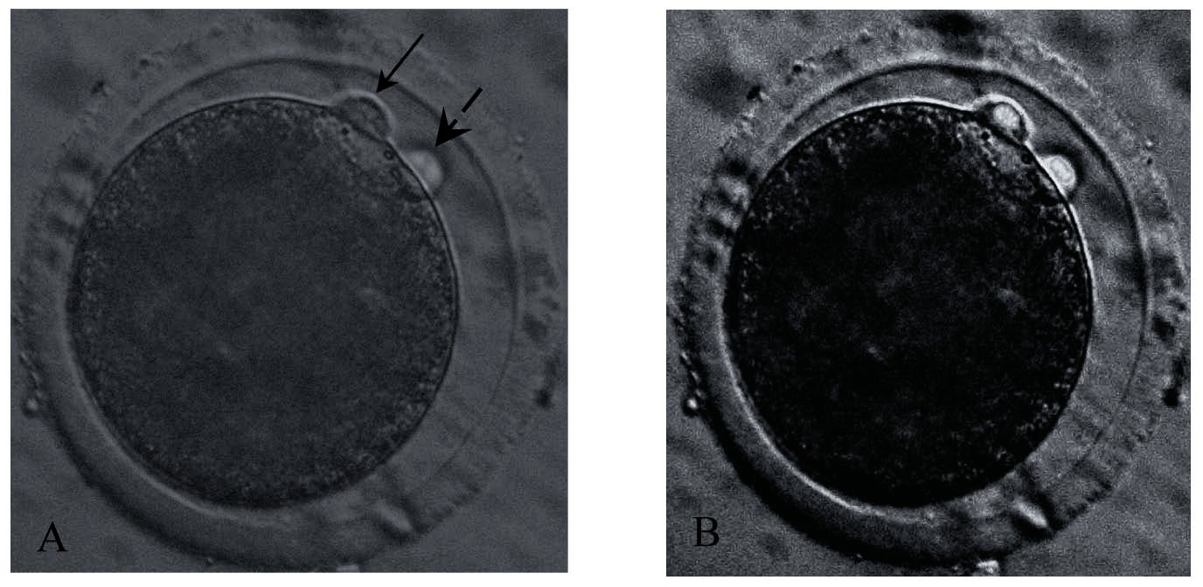

Slide 66
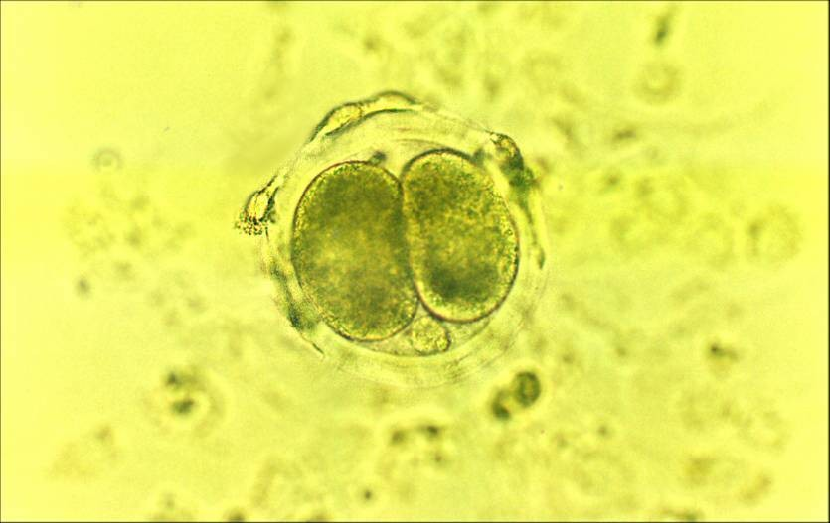

Slide 67
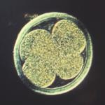

Slide 68
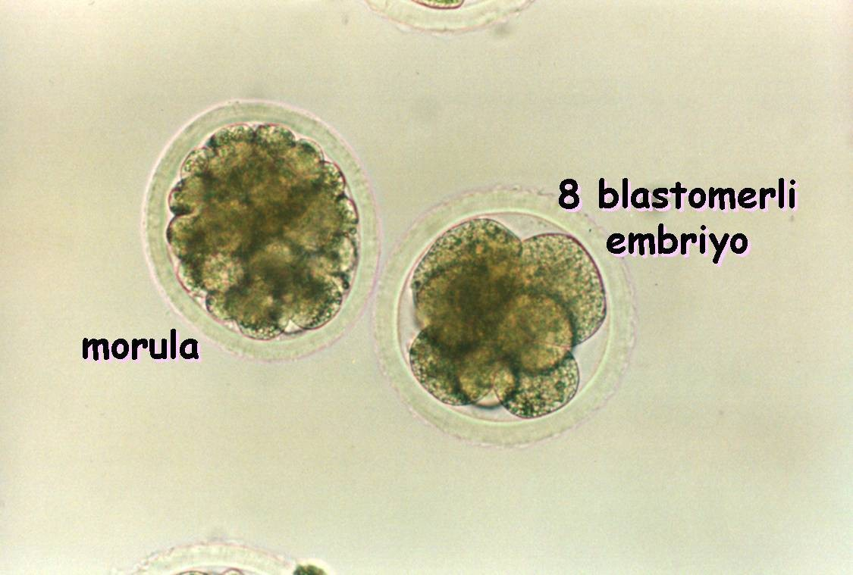

Slide 69
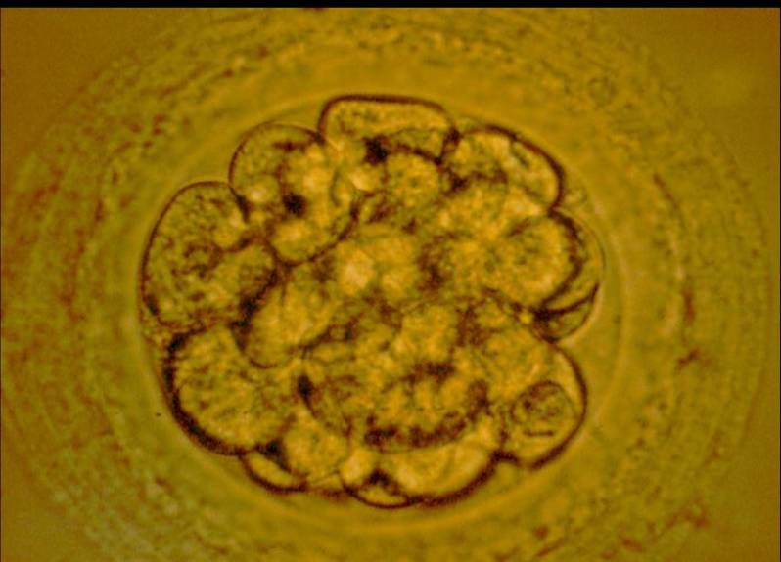

Slide 70
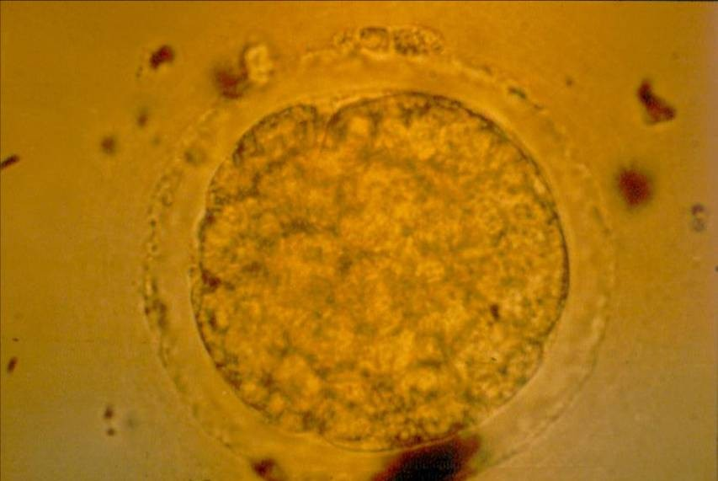

Slide 71
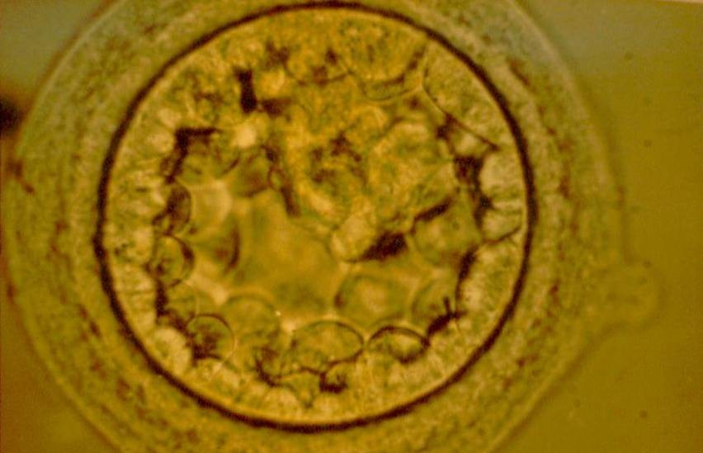

Slide 72
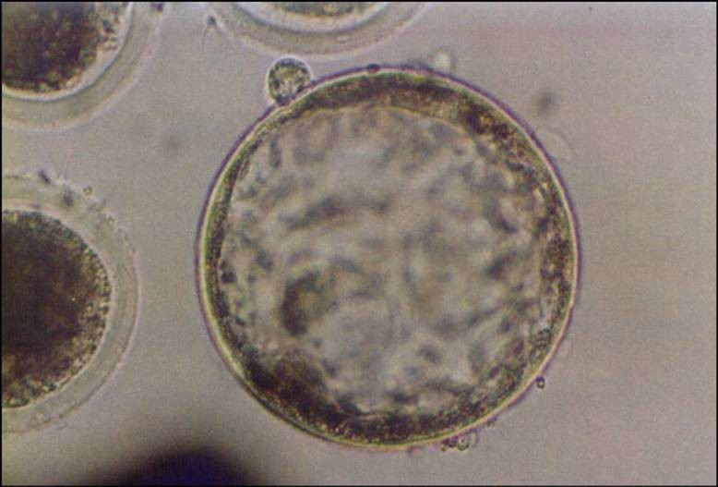

Slide 73
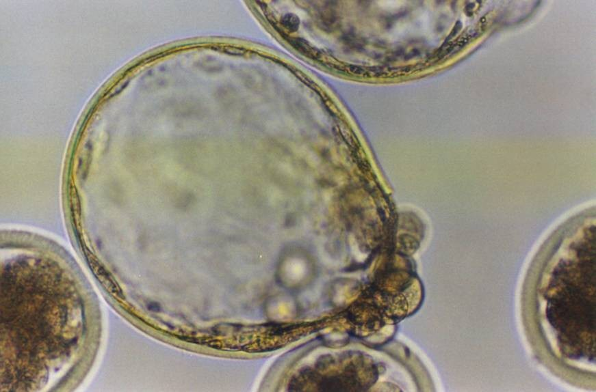

Slide 74
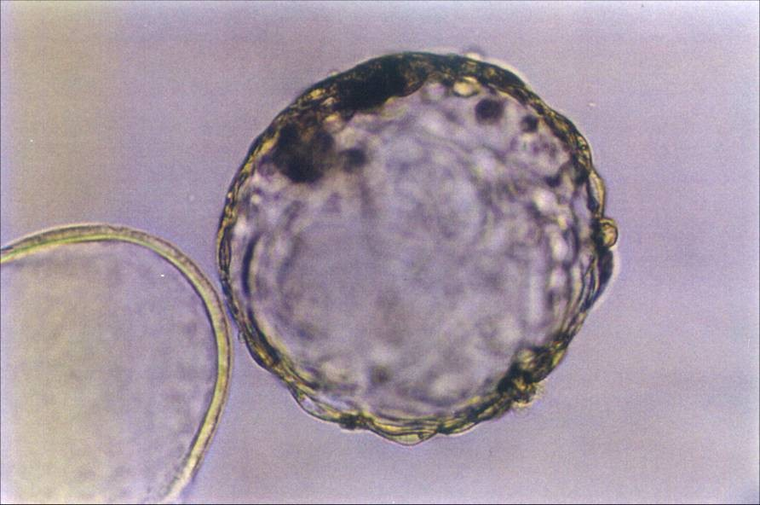

Slide 75
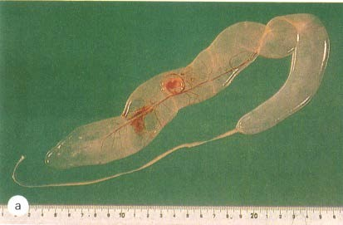
15 Günlük Gebelikte Embriyo ve Yavru Zarları

Slide 76
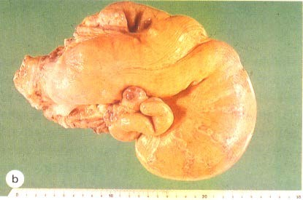
Gebeliğin 56. Gününde Bir İnek Uterusu

Slide 77
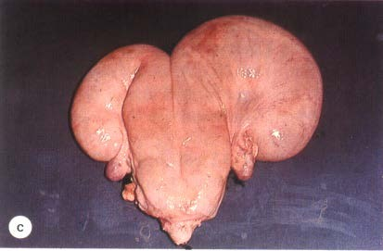
Gebeliğin 3. Ayında Bir İnek Uterusu

Slide 78
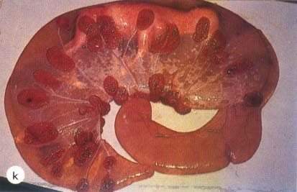
4 Aylık Fetus ve Yavru Zarları

Slide 79
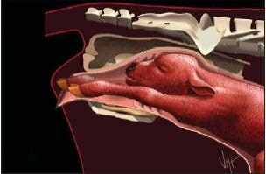

Slide 80
Reprodüksiyonun Hormonel Mekanizması
(ERKEKLERDE)

Slide 81
Dış ve İç Uyarımlardan Merkezi Sinir Sisteminin Etkilenmesi
Dış Etkiler Dış Etkiler
İç Etkiler

Slide 82
GnRH
ICSH
Testis
Leydig (İnterstisyal Hücreler)
Testesteron
Neg. Feed. Back
Spermatogenesis Sekonder Sex Karakterleri Aksesör Sex Bezleri

Slide 83
GnRH
FSH
TESTİS
Sertoli
A.B.P. – İnhibin
Neg. Feed. Back
Testesteron Taşınması
Spermatogenesis

